Slide 1
知识图谱培训

Slide 2
1、基本概念
实体:所有分析对象的同一的称呼。实体是唯一的，即不允许存在两个完全相同的实体。
关系:所有实体类型之间的、发生的关联关系的同一称呼。
属性:即实体和关系的特征。
如何建立实体和实体之间的关系主要是基于我们的分析目标。如手机号133*，如果进行话单分析，我们需要单独为133*建立实体，寻找这些通话号码之间的关联，如果是社交网络分析，133*将作为人的一个属性。

Slide 3
1、基本概念
知识图谱的概念：知识图谱本身是一个具有属性的实体通过关系链接而成的网状知识库，从图的角度来看，知识图谱本质上是一种概念网络，其中的节点表示物理世界中的实体（或概念），而实体之间的各种语义关系则构成网络中的边。由此，知识图谱是对物理世界的一种符号表达。
知识图谱的应用：目前的知识图谱技术主要用于智能语义搜索、移动个人助理（Siri）以及深度问答系统（Watson），支撑这些应用的核心技术正是知识图谱技术。

Slide 4
1、基本概念
知识图谱的构建：1.实体、关系、属性提取，2.建模，3.数据库存储，4.可视化图谱。
例如，在i2中对攻击过程构建知识图谱（为了方便，这里只举两个实体说明）。
1.提取源IP，目标IP，攻击日期、时间，攻击类型，攻击状态。
2.定义源IP和目标IP的关系--攻击，并指定方向，源到目标，确定关系--攻击的属性（攻击类型、攻击状态）
3.导入数据到i2的数据库中，实例化实体、关系、属性。
4.在I2的终端以图的形式可视化。

Slide 5
1、基本概念
知识图谱对我们的应用价值：
1.通过推理寻找有价值的信息，如通过相似的webshell密码寻找可能属于同一犯罪团伙的源IP。
2.以图形化方式向用户展示信息，包括非结构化的数据，如图片，音频，视频都可以放在知识图谱向用户展示。
3.交互式查询，用户可以在终端进行查询、过滤、扩展等操作，选取他们想要的信息。

Slide 6
2、I2 ANB
i2 ANB即i2 Analyst's Notebook，桌面版分析工具，提供可视化分析的主要功能，如获取数据，布局展现，高级分析等。
2.1 主要布局
2.2 基本功能
2.3 补充技巧

Slide 7
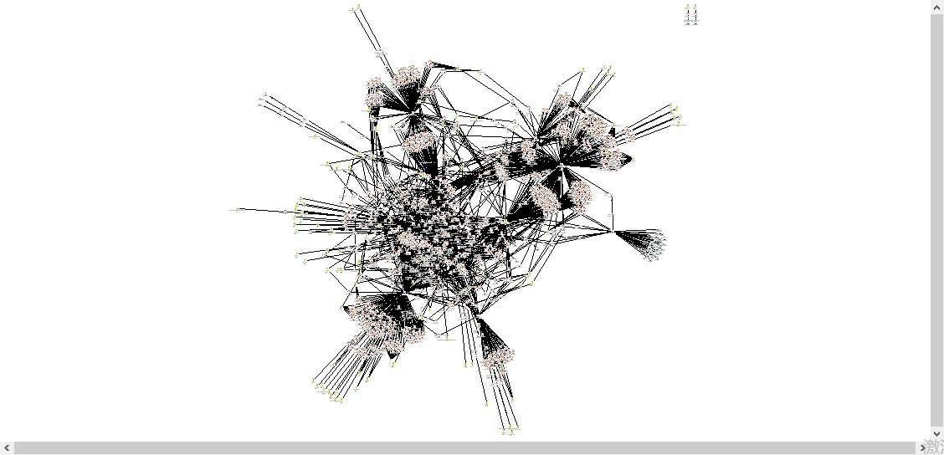
2.11、网络布局 PEACOCK
突出显示实体之间的关联结构信息的展现方式，多用于关联分析和连接分析。
􀂾

Slide 8
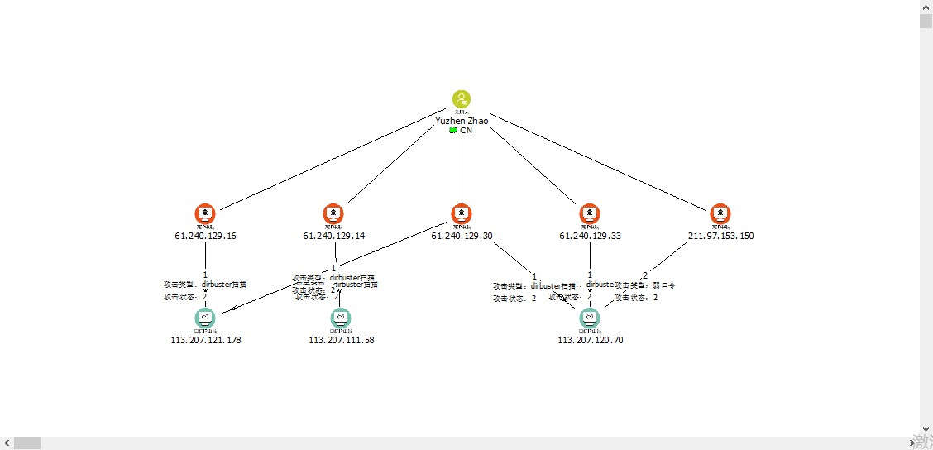
2.12、层次布局 HIBERACHY
基于选定实体，将所有实体以树型结构进行排列，以显示和发现可能的层次，多于团伙组织架构分析等。

Slide 9
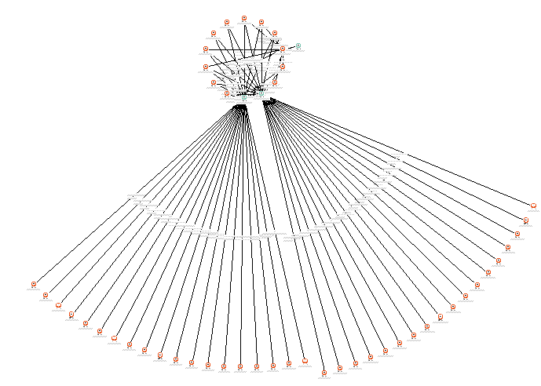
2.13、分组布局 GROUP
根据实体之间的群组关系对实体进行排列，以显示可能的群组信息，多用于犯罪团伙、通信群组分析等

Slide 10
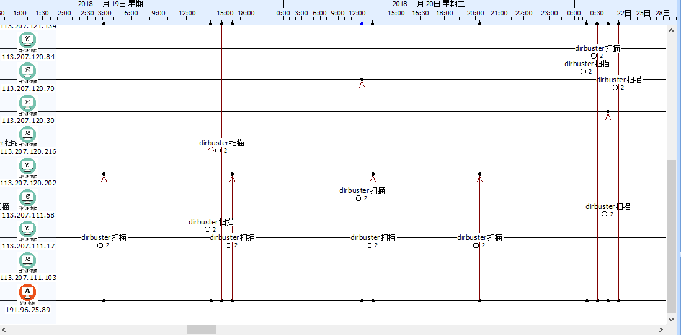
2.14、时间序列布局 TIMELINE
以时间为坐标，将所有实体和关联以时间序列的顺序进行排列，以揭示事件发生的过程和规律，多用于反洗钱、金融欺诈分析等。

Slide 11
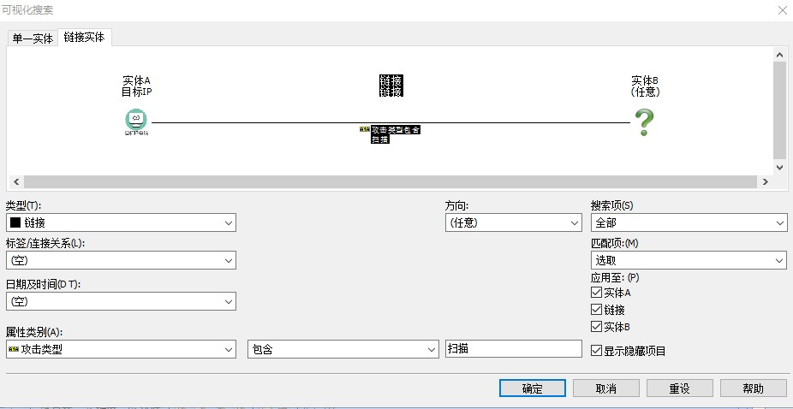
2.21、可视化搜索
从大量的图表信息中快速定位关心的元素，支持标准布尔查询和复杂的模式查询。可以搜索单一实体，也可以通过链接将满足条件的双方实体同时查找出来。（例如，通过链接的属性--攻击类型，查找包含扫描的双方实体。）

Slide 12
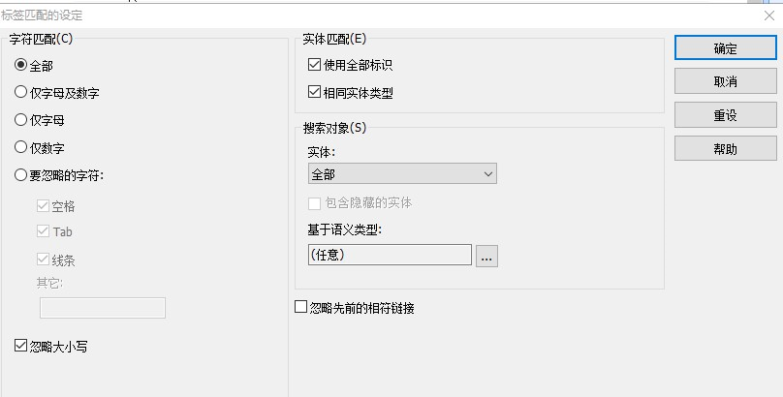
2.22、查找匹配实体
在大量图表信息中查找匹配的实体信息；支持基于字符/数字等模式的匹配，用户可以选择进行自动或者手工合并实体；多用于在图表中用于匹配姓名类似的犯罪人员。
（例如，利用标签匹配，查找是否存在忽略大小写后，完全相同的实体，并进行合并。）

Slide 13
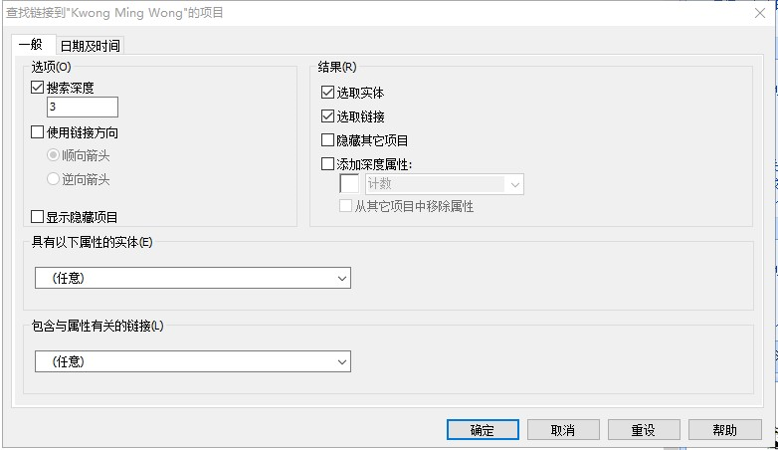
2.23、查找连接
从某一实体出发,查找和此实体相关的连接；用户可以设定查询的方向、层次及按照属性值进行查找。（例如，选定一个实体，向下搜索3层。）

Slide 14
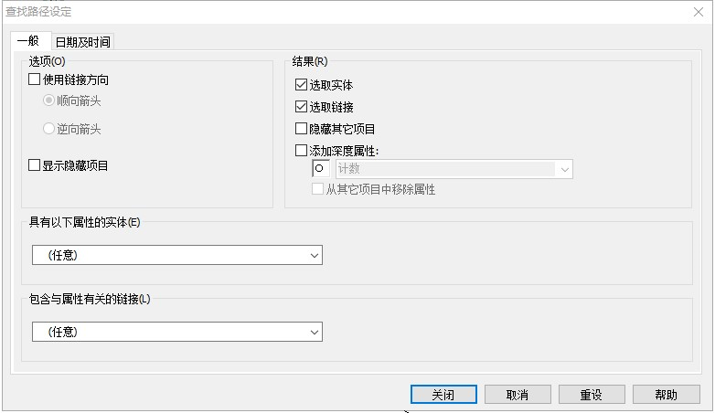
2.24、查找路径
在大量图表队形中寻找两个特定实体键可能存在的关联或路径；可以设定查找路径的方向和按照属性值进行查找。（例如，选定两个实体，查找它们之间的路径。）

Slide 15
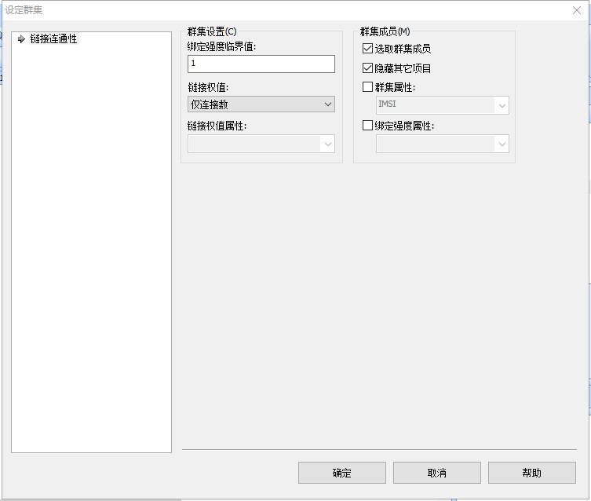
2.25、群集分析
在大量图表对象中寻找最有可能是团伙的群体；用户可以自己设定群集的绑定强度、连接权重、连接属性等。

Slide 16
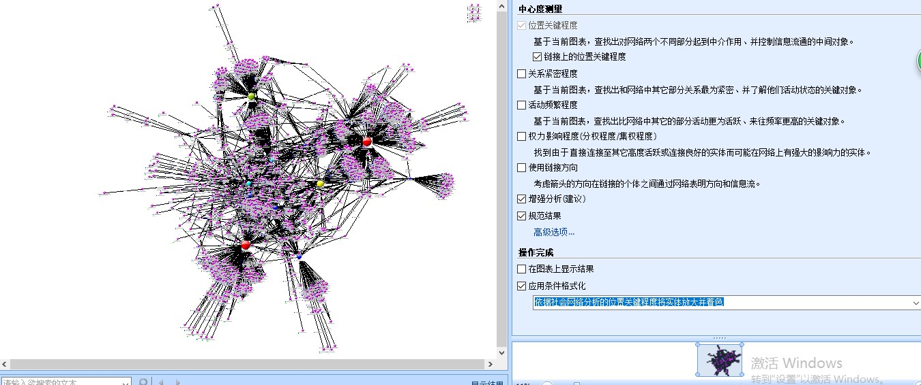
2.26、社交网络分析
通过计算位置关键程度，关系紧密程度，活动频繁程度，权力影响程度，测量中心度，寻找社交网络中的关键实体。（例如，通过位置关键程度进行中心度测量，并依据社会网络分析的位置关键程度将实体放大并着色。）

Slide 17
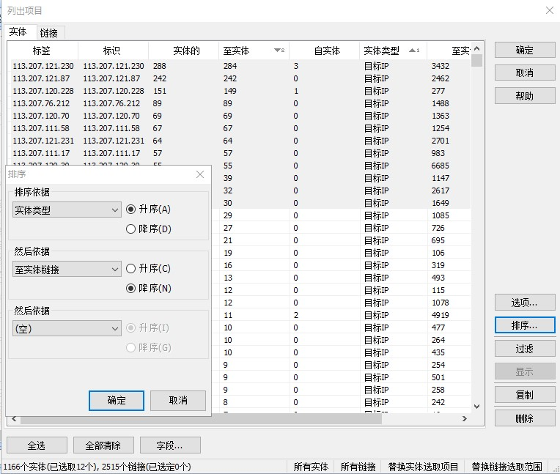
2.27、列出项目
在列出项目中，可以定义字段，进行排序，过滤操作。（例如，我们想要筛选出被攻击较多的目标IP，具体操作：先对字段-实体类型进行升序排序，再对字段-至实体链接进行降序排序，选择链接数大于30的目标IP，过滤。）

Slide 18
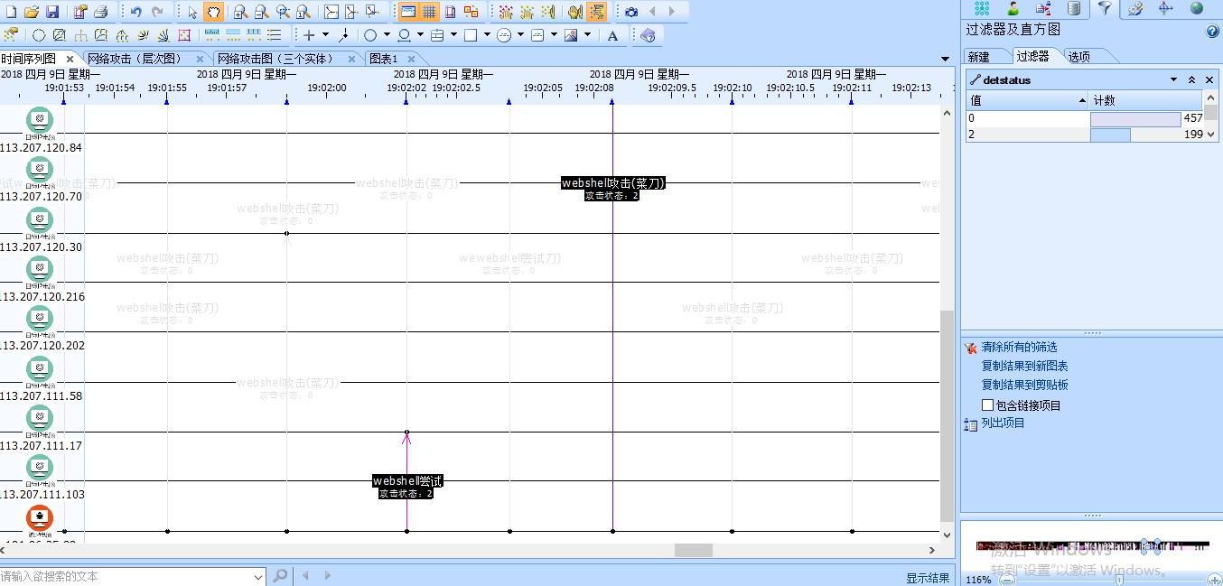
2.28、过滤器及直方图
用直方图或矩阵图的方式分析数据。可以进行数据的筛选，过滤。（例如，通过链接的属性--detstatus，选择状态为2的攻击事件。）

Slide 19
2.3、补充技巧
1、支持直接在图表中定义实体、链接，无需导入数据。
2、自定义规则条件格式化。
3、添加图例。

Slide 20
3、I2 IBase
3.1 简单介绍
3.2 操作步骤
3.3 基本功能

Slide 21
3.1、简单介绍
ANB是一个可视化分析的终端，iBase是数据库的客户端。
通过在ANB中使用iBase，可以实现更多功能，如实体的扩展，不同场景的切换等。
要使用iBase需要建立自己专门的数据库。它支持的数据类型有，文本文件，EXCEL，XML文件，数据库文件（MS ACCESS和MS SQL Server2000/2008）。对于其他类型的数据库文件，iBase也可以访问，它会先将数据抽取出来放在后台的MS ACCESS和MS SQL Server2000/2008中。

Slide 22
3.2、操作步骤
具体操作：
1.首先创建安全文件（.IDS），再创建数据库文件（.IDB）。注意：一个文件夹下只允许存放一个安全文件，但可以存放多个数据库文件。
2.定义实体类型，链接类型，字段（属性）。
3.设置标签设置方案，图表项目属性。
4.导入数据。

Slide 23
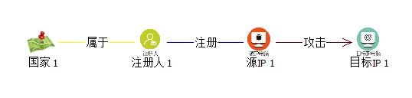
3.2、操作步骤
1.在标签设置方案，图表项目属性中可以设置要显示的属性，及显示格式。
2.在导入数据时，可以按实体、链接导入。建议按链接导入，可以将两端的实体及其属性一并导入。如上图的知识图谱，按照链接类型--属于导入时，可以导入链接--属于，实体--国家、注册人，及它们的属性。按照实体类型--国家导入时，只能导入实体--国家，及其属性。

Slide 24
3.3、基本功能
1.查询，集合
2.查找直连链接
3.查找共同邻居
4.扩展，浏览

Slide 25
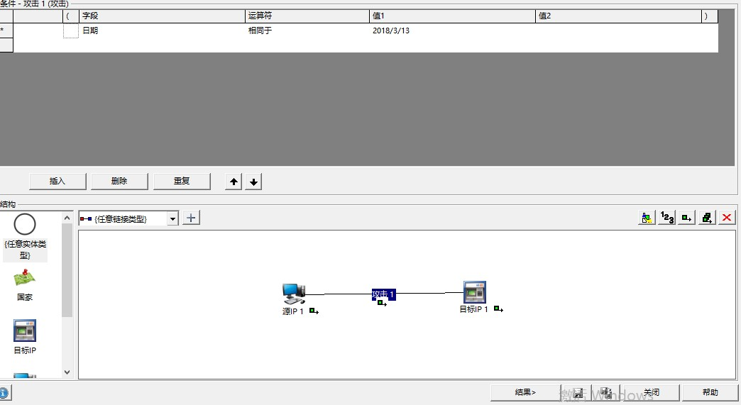
3.3、基本功能
1.查询，集合
如果要经常性地分析图表中的某一部分数据，可以建立查询或集合。（例如，对2018/3/13这一天的数据建立查询、集合）

Slide 26
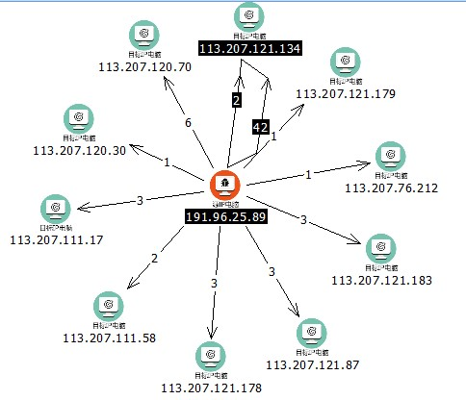
3.3、基本功能
2.查找直连链接
查找目标IP:113.207.121.134和源IP:191.96.25.89的直连链接，有2次直接链接，42次间接链接。

Slide 27
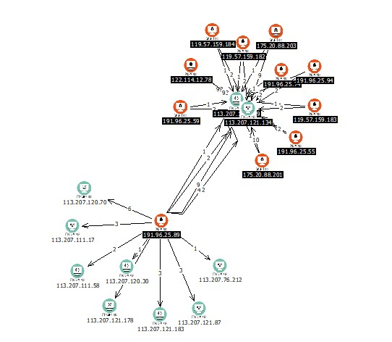
3.3、基本功能
3.查找共同邻居
查找目标IP:113.207.121.134和目标IP:113.207.121.179的共同邻居。

Slide 28
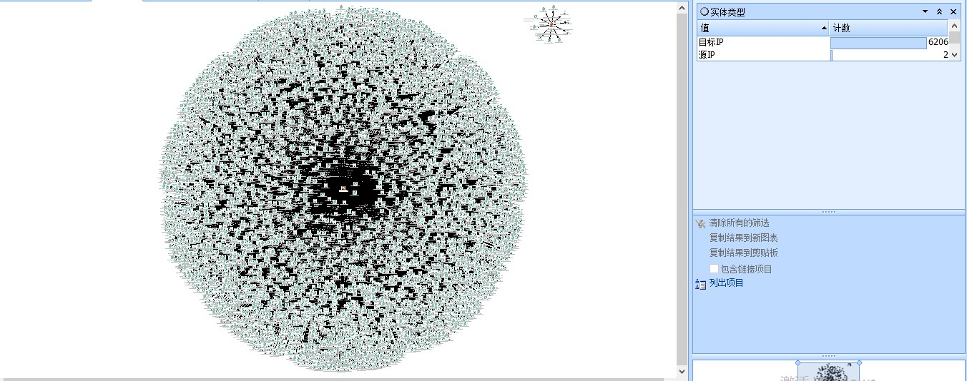
1.查询2018/3/13的攻击事件
4.扩展，浏览
例如，选择某一天的攻击事件绘制网络图，并选择一个感兴趣的IP进行沿时间轴扩展。浏览可以理解为一次性的扩展，可撤销。

Slide 29
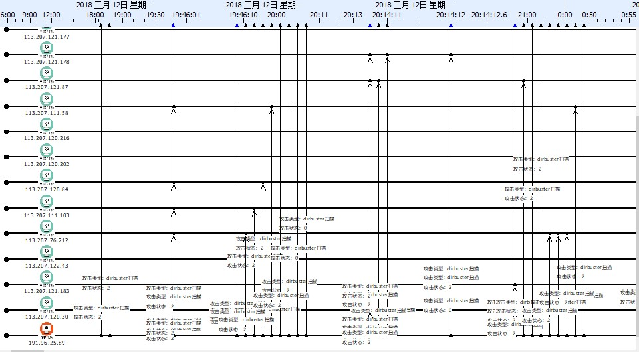
2.对选定的源IP：191.96.25.89进行扩展

Slide 30
4、Keylines
4.1 简单介绍
4.2 图表布局
4.3 基本功能

Slide 31
4.1、简单介绍
keylines相比I2更加灵活、方便。
1、Keylines支持各种数据库。
Graph databases: Infinitegraph,Neo4j,Titan
Standard SQL databases
Non-SQL databases
Unstructured data
2、Keylines可以根据属性分组、合并，撤销分组。
3、Keylines具有灵活的时间轴，不限制图表布局。

Slide 32
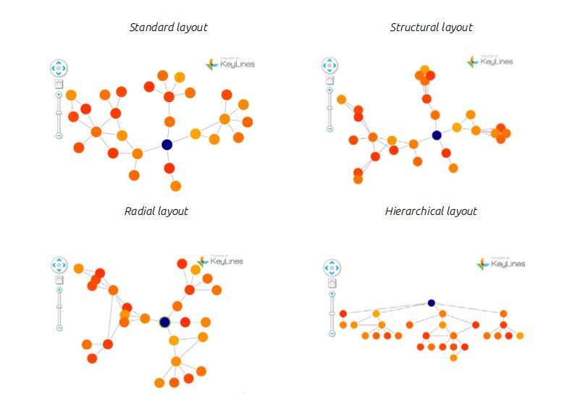
4.3、图表布局

Slide 33
4.3、基本功能
查询、过滤
将未选中的实体虚化
查找路径
实体扩展
社交网络分析
分组、合并实体
时间轴
对IE10, iPad和Android的平板电脑可触屏操作
探索（浏览隐藏的属性）

Slide 34
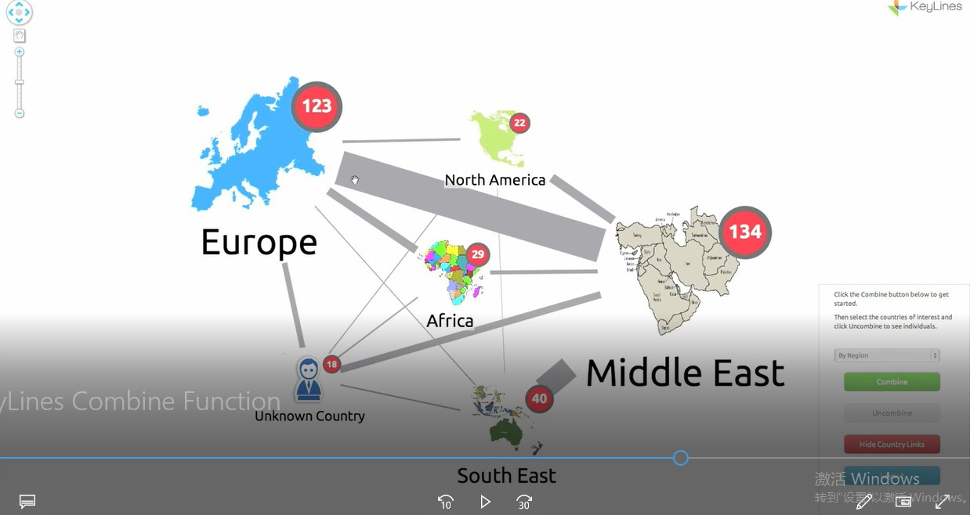
4.3、基本功能
分组、合并实体（按照属性进行分组、合并，如图，按照地域分组。）

Slide 35
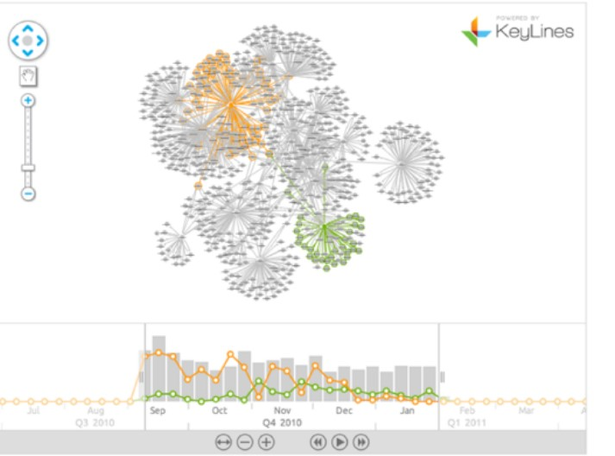
4.3、基本功能
时间轴（Keylines有灵活的时间轴。）

